Slide 1
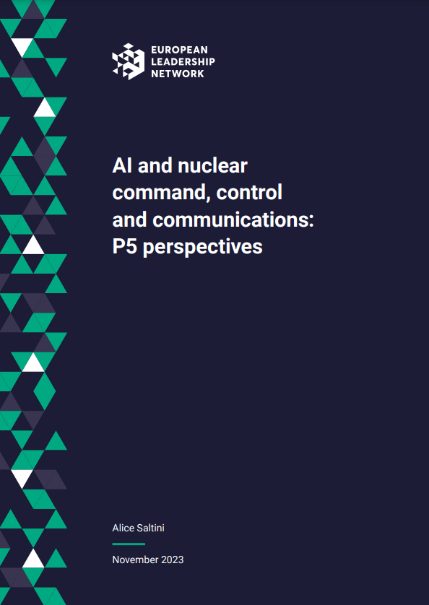
L’intelligenza artificiale nel sistema di comando, controllo e comunicazione nucleare.
Alice Saltini, European Leadership Network.
Università di Pisa, Dipartimento di Fisica “E. Fermi” 13 maggio 2024.
https://www.europeanleadershipnetwork.org/report/ai-and-nuclear-command-control-and-communications-p5-perspectives/
Notes:
Ci troviamo in un momento molto importante. Con l'aumento delle tensioni geopolitiche, la scomparsa di molti accordi sul controllo delle armi nucleari e rapidi cambiamenti tecnologici le cui implicazioni non sono ancora pienamente comprese, ci troviamo in un punto di svolta.
Da un lato, l'AI è destinata a svolgere un ruolo enorme nel trasformare il nostro futuro automatizzando azioni che, fino ad ora, solo gli esseri umani potevano svolgere. E siamo solo all'inizio di questa trasformazione che promette incredibili benefici per la società, ma introduce anche gravi rischi che derivano sicuramente dalla natura della tecnologia e anche dai modi in cui viene utilizzata.
Con un'infrastruttura nucleare vecchia e una crescente competizione geopolitica, gli stati nucleari hanno iniziato a vedere l'AI come uno strumento per ottenere un vantaggio strategico. E riconoscendo il potenziale di questa tecnologia, questi stati stanno attualmente esplorando diversi modi per integrare questi sistemi in varie applicazioni, incluso il processo decisionale nucleare.
Questa intersezione dell'AI con l’ambito militare nucleare sta attirando attenzione in tutto il mondo, non solo per i vantaggi percepiti che l'AI può offrire, ma anche a causa della posta in gioco per quanto riguarda le decisioni nucleari, non c’è neanche bisogno che lo dica.
Appunto per questo motivo, questo è un ottimo momento per poter avere questa discussione oggi qui all'Università di Pisa. È un argomento molto rilevante di cui si sta parlando molto. E ringrazio ancora il professor Forti per avermi invitato a tenere questa lezione in un momento così critico.
Dunque, la mia presentazione di oggi si basa sui risultati di un rapporto di ricerca che ho redatto, che si concentra esattamente su questo argomento. Questa ricerca è stata condotta come parte di un progetto supportato dal Dipartimento di Stato americano. In sostanza, la mia ricerca ha valutato come gli Stati con armi nucleari stiano considerando l'integrazione dell'AI nei sistemi di comando, controllo e comunicazione nucleare (NC3).
Molto semplicemente, quando parliamo di NC3, ci riferiamo ai mezzi attraverso i quali l'autorità esecutiva sulle decisioni nucleari viene esercitata e come viene eseguito il comando e il controllo delle forze nucleari.
Il rapporto è stato presentato per la prima volta a Washington DC lo scorso novembre, e più recentemente abbiamo tenuto un altro evento pubblico per presentare questo rapporto a Vienna. Ho anche tenuto molti altri interventi e discussioni su questo specifico argomento, in particolare con i governi.
Nella mia presentazione parlerò prima della tecnologia per capire cosa sia l’AI e cosa significhi integrarla nei sistemi decisionali nucleari. Darò anche una breve spiegazione dei sistemi NC3. Poi parlerò dei rischi e dei benefici che l'AI offre in questo contesto, presenterò i potenziali percorsi di escalation e analizzerò i punti in comune che la nostra ricerca ha trovato tra gli stati con armi nucleari. Concluderò la mia presentazione con alcune idee su come gli stati e i governi potrebbero procedere, poiché questa è la ricerca che sto attualmente conducendo.
Ma soprattutto, mi piacerebbe avere la vostra opinione su alcune di queste idee per avere una discussione che possa aiutare il mio lavoro e portare queste idee ai decisori politici. Quindi, non siate timidi perché non ci sono domande stupide e sono qui non solo per condividere la mia conoscenza con voi, ma perché comunque mi fa piacere avere una discussione.

Slide 2
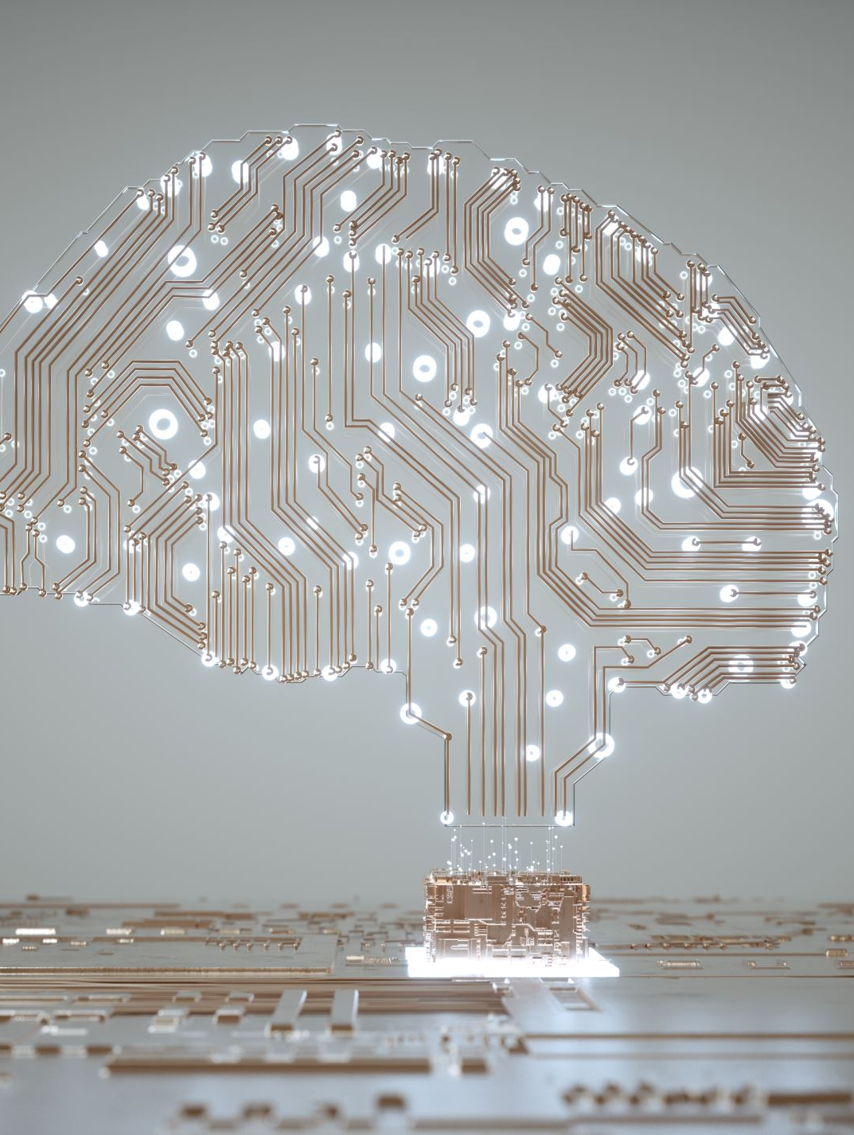
Punti chiave
AI non è un rimedio universale.
La portata delle capacità dell’AI e le sue implicazioni non sono ancora comprese appieno.
Le implicazioni dell'integrazione dell’AI non sono «o bianco o nero». C'è un'ampia gamma di implicazioni e rischi che dipendono da:
Tipi di tecnologie di AI considerate per l'integrazione;
Specifiche aree di NC3 in cui viene integrata l’AI;
Livello di controllo umano.
Notes:
Prima di approfondire questa questione, voglio portare alla vostra attenzione tre punti:
Sebbene dimostri capacità incredibili che avanzano di giorno in giorno, l'AI non è un rimedio universale e ha problemi significativi legati alla tecnologia - che vanno da problemi con l'affidabilità, vulnerabilità agli attacchi informatici, incapacità di allineare i modelli ai nostri valori, e di comprendere come l’AI prende decisioni o raccomandazioni.
La portata delle capacità dell'AI e delle sue limitazioni e implicazioni non è pienamente compresa. Man mano che la tecnologia si sviluppa, queste capacità sono sicuramente destinate a cambiare, potenzialmente risolvendo alcuni dei problemi attuali, ma generando potenzialmente nuovi problemi che al momento non siamo in grado di prevedere.
Quando l'AI si interseca con il nucleare, sebbene ci siano benefici che possono essere tratti da un'integrazione cauta con una comprensione della natura della tecnologia, esiste una vasta gamma di rischi che dipendono dai diversi tipi di tecnologia AI e dalle aree in cui è integrata, non solo all'interno del NC3 ma anche all'interno della moltitudine di altri sistemi che alimentano l’NC3. Pertanto, a causa di tutte queste variabili, le implicazioni dell'integrazione dell'AI in piattaforme militari ad alto rischio sono incredibilmente complesse.

Slide 3
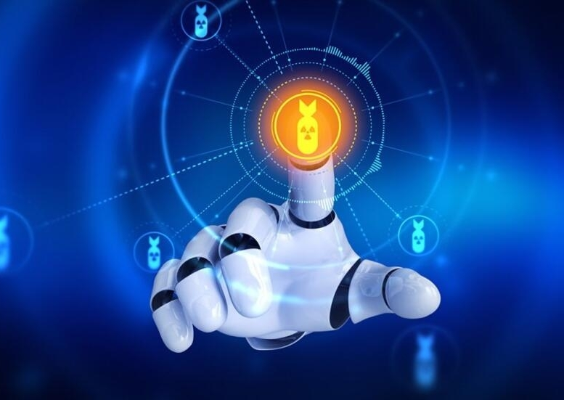
Cos’è l’AI?
L’AI è un campo vastissimo che comprende diverse tecniche.
L’AI odierna, basata in gran parte sul deep learning, è molto diversa dalla rule-based AI già integrata nei sistemi NC3.
L’AI di oggi presenta quattro limitazioni tecnologiche:
Inaffidabilità (es. tendenza alle allucinazioni);
Problemi di trasparenza (es. problema de black-box);
Vulnerabilità agli attacchi cyber;
Alignment problem.
Notes:
Per iniziare e per capire il nesso tra AI e processo decisionale nucleare, dobbiamo capire cosa sia l'AI. L'AI è un campo molto diverso con tecniche differenti che presentano caratteristiche e livelli di rischio molto diversi. I modelli AI avanzati di oggi, che sono quelli di cui tutti stanno parlando ultimamente, differiscono enormemente dalla rule-based AI che è già incorporata nel NC3.
I modelli AI di oggi sono per la maggior parte basati sul deep learning (una tecnica basata praticamente sul modo in cui funzionano i neuroni nel cervello) e hanno dimostrato una capacità incredibile di generalizzare diversi compiti e di migliorare continuamente man mano che vengono alimentati con dataset più grandi e con una maggiore potenza computazionale. Questo ha portato allo sviluppo di capacità incredibili. Tuttavia, queste capacità portano anche molti problemi che mettono in discussione - nella migliore delle ipotesi - la loro applicabilità in domini sensibili, e in particolare quelli che influenzano il processo decisionale nucleare.
Ci sono quattro categorie di limitazioni che i sistemi avanzati di AI hanno:
In primo luogo, sono inaffidabili. Per esempio, questi modelli sono inclini ad avere allucinazioni, il che significa che producono output sbagliati non supportati dai dati di training. Questo può significare qualsiasi cosa, da un chatbot che inventa fatti su un evento storico a un vision model che "vede" cose che non ci sono. Se integrati nel NC3, questo potrebbe significare allucinare un attacco in arrivo.
In secondo luogo, questi sistemi sono “black-box”, il che significa che è molto difficile comprendere i processi sottostanti che portano a un determinato output, che in questo caso può essere una raccomandazione da parte dell’AI. Fondamentalmente, mentre conosciamo i dati che sono stati utilizzati durante il training del sistema, essi apprendono correlazioni senza istruzioni specifiche da parte nostra. In pratica, questo significa che, al momento, non comprendiamo i processi che essi utilizzano per fare tali correlazioni. Naturalmente, questo ha implicazioni profonde, specialmente in scenari di processo decisionale critici, dove gli operatori fondamentalmente non hanno modo di verificare direttamente le previsioni o raccomandazioni generate dall'AI.
Terzo, i sistemi AI sono particolarmente suscettibili a minacce alla cybersecurity, il che può aprire nuove vie per gli hacker per infiltrarsi in questi sistemi e manomettere informazioni militari sensibili. Queste vulnerabilità ovviamente forniscono agli avversari, ma anche a non-state actors, opportunità papabili per compromettere i sistemi AI, per esempio portando a fallimenti nel rilevare un attacco nemico.
Infine, man mano che questi modelli si sviluppano e diventano sempre più capaci, dobbiamo anche garantire che siano allineati ai nostri valori, il che oggi rimane una grande sfida.

Slide 4
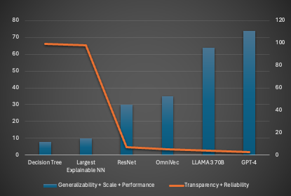
Trend dei sistemi AI odierni
Notes:
Per fornirvi una rappresentazione visiva molto semplice e diretta dell'AI di oggi, dal grafico potete vedere la combinazione della generalizzabilità, scalabilità e performance dei modelli (rappresentate dai rettangoli blu) insieme alla trasparenza e affidabilità dei modelli (rappresentate dalla linea arancione).
Come potete vedere, la tendenza attuale per l'AI è che più è generalizzabile e scalabile e migliore è la sua performance, il che significa: più l'AI può eseguire una vasta gamma di compiti rispetto a un unico compito specifico, più migliora man mano che viene alimentata con dataset più grandi e più potenza computazionale; meno diventa trasparente e affidabile. Ciò significa che diventa più incline a commettere errori e diventa "black box".
D'altra parte, devo anche riconoscere che esistono tecniche volte a rendere l'AI più explainable, quindi volte ad “aprire” il black box, ma ciò comporta un compromesso in termini di performance. In altre parole, se proviamo a migliorare la sua trasparenza e affidabilità, finiamo per abbassare la sua performance.
Guardando al futuro, è possibile che arriveremo a un punto in cui riusciremo a risolvere questo compromesso, ma potrebbero anche emergere ulteriori problemi e rischi che al momento non possiamo prevedere poiché la ricerca è arrivata solo fino a qui.

Slide 5
Cos’è l’NC3?
Missione: Gestione e controllo dell'uso delle armi nucleari in maniera sicura e affidabile.
Forniscono cinque funzioni principali:
rilevamento, avviso e caratterizzazione dell'attacco (nucleare vs convenzionale);
pianificazione nucleare;
conferenze decisionali;
ricezione ed esecuzione degli ordini presidenziali;
gestione e direzione delle forze armate.
Notes:
Ora diamo un'occhiata a cosa si riferisce NC3. Il termine NC3 si riferisce al "Nuclear Command, Control, and Communications". È un sistema essenziale per gli stati dotati di armi nucleari, poiché consente di gestire e controllare l'uso delle armi nucleari, a detta loro, in modo “sicuro e affidabile”.
È composto da una rete integrata di componenti di comunicazione, piattaforme di comando e sistemi di controllo. I sistemi NC3 si differenziano dai soli sistemi di comando e controllo nucleari (NC2) in quanto includono l'intera architettura necessaria per il comando e controllo delle forze nucleari. Ciò include non solo le componenti di comando e controllo, ma anche l'infrastruttura di comunicazione che collega questi elementi. Di conseguenza, l’idea dell’NC3 è di avere reti di comunicazione robuste e sicure che garantiscono capacità di comando e controllo ininterrotte. Questi sistemi di comunicazione sono progettati per resistere a vari scenari, inclusi attacchi informatici e attacchi alle infrastrutture.
I sistemi NC3 possono variare notevolmente da uno stato all'altro, influenzando la loro postura nucleare e strategie di deterrenza.
Per esempio, gli Stati Uniti hanno un sistema NC3 molto avanzato e decentralizzato per ridurre la vulnerabilità agli attacchi. Incorporano tecnologie all'avanguardia e continui aggiornamenti per mantenere la loro efficacia e sicurezza.
La Russia, invece, mantiene un controllo centralizzato del suo arsenale nucleare, con un'enfasi sulla robustezza e la resistenza dei suoi sistemi di comando e controllo, che sono progettati per resistere anche a un attacco nucleare.
In ogni caso, data la natura sensibile di questo argomento, ci sono poche risorse open-source che dettagliano tutti i passaggi e i sistemi NC3 nei vari paesi nucleari e, in ogni caso, la maggior parte delle informazioni disponibili riguardano i sistemi americani.
I sistemi NC3, e in questo caso prendo d'esempio quelli americani, svolgono 5 funzioni come potete vedere dalle slide, e vengono suddivise in funzioni di:
Comunicazione, in cui il sistema deve mantenere linee di comunicazione protette e affidabili tra i comandanti strategici e le unità operative, in particolare garantendo la capacità di comunicazione in caso di un attacco nucleare che distrugge le infrastrutture a terra.
Controllo, ovvero la capacità di gestire e autenticare ordini nucleari, assicurando che ogni azione sia autorizzata. Un esempio di questo meccanismo di sicurezza è il sistema di autenticazione per i codici di lancio, che richiede verifiche multiple per confermare l'autorità di un ordine di lancio nucleare.
Comando, che implica l'autorità e la capacità di prendere e attuare decisioni relative all'uso delle armi nucleari. Il Presidente degli Stati Uniti, per esempio, ha una valigetta portatile che contiene i codici nucleari, che gli consente di ordinare un attacco nucleare da qualsiasi luogo.

Slide 6
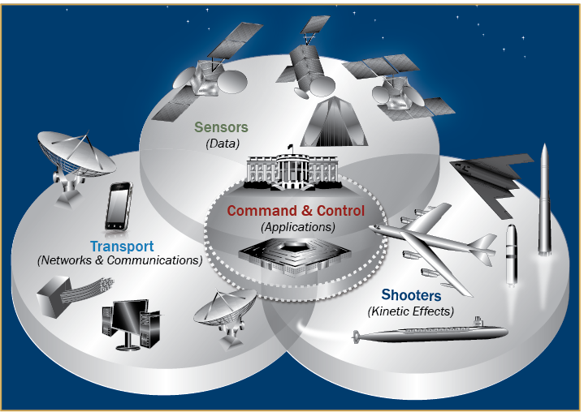
Sistemi NC3 Americani
Dalla NPR 2022 “The United States will continue to rely on strategic deterrence – underwritten by a safe, secure and effective nuclear arsenal, and reinforced by a resilient sensor and NC3 architecture – to address and deter large intercontinental- range, nuclear missile threats to the homeland from the People’s Republic of China and the Russian Federation”.
Notes:
Questo è di nuovo per darvi una rappresentazione visiva dei sistemi NC3, con il comando e controllo delle armi nucleari centrali in questa architettura, e circondati da sistemi di comunicazione, che vanno dai sensori che rilevano un attacco in arrivo o potenziali minacce, ai sistemi di supporto che collegano il comando e il controllo all'attuazione della decisione esecutiva.
Ma voglio attirare la tua attenzione sulla citazione che ho scritto nella slide dalla US Nuclear Posture Review 2022, che menziona che l'architettura NC3 deve essere resiliente, sicura e protetta. Tornerò su questo argomento più tardi, in particolare per vedere se l'AI ha davvero il potenziale per rendere l’NC3 più sicuro. Quindi tenete a mente questa citazione.

Slide 7
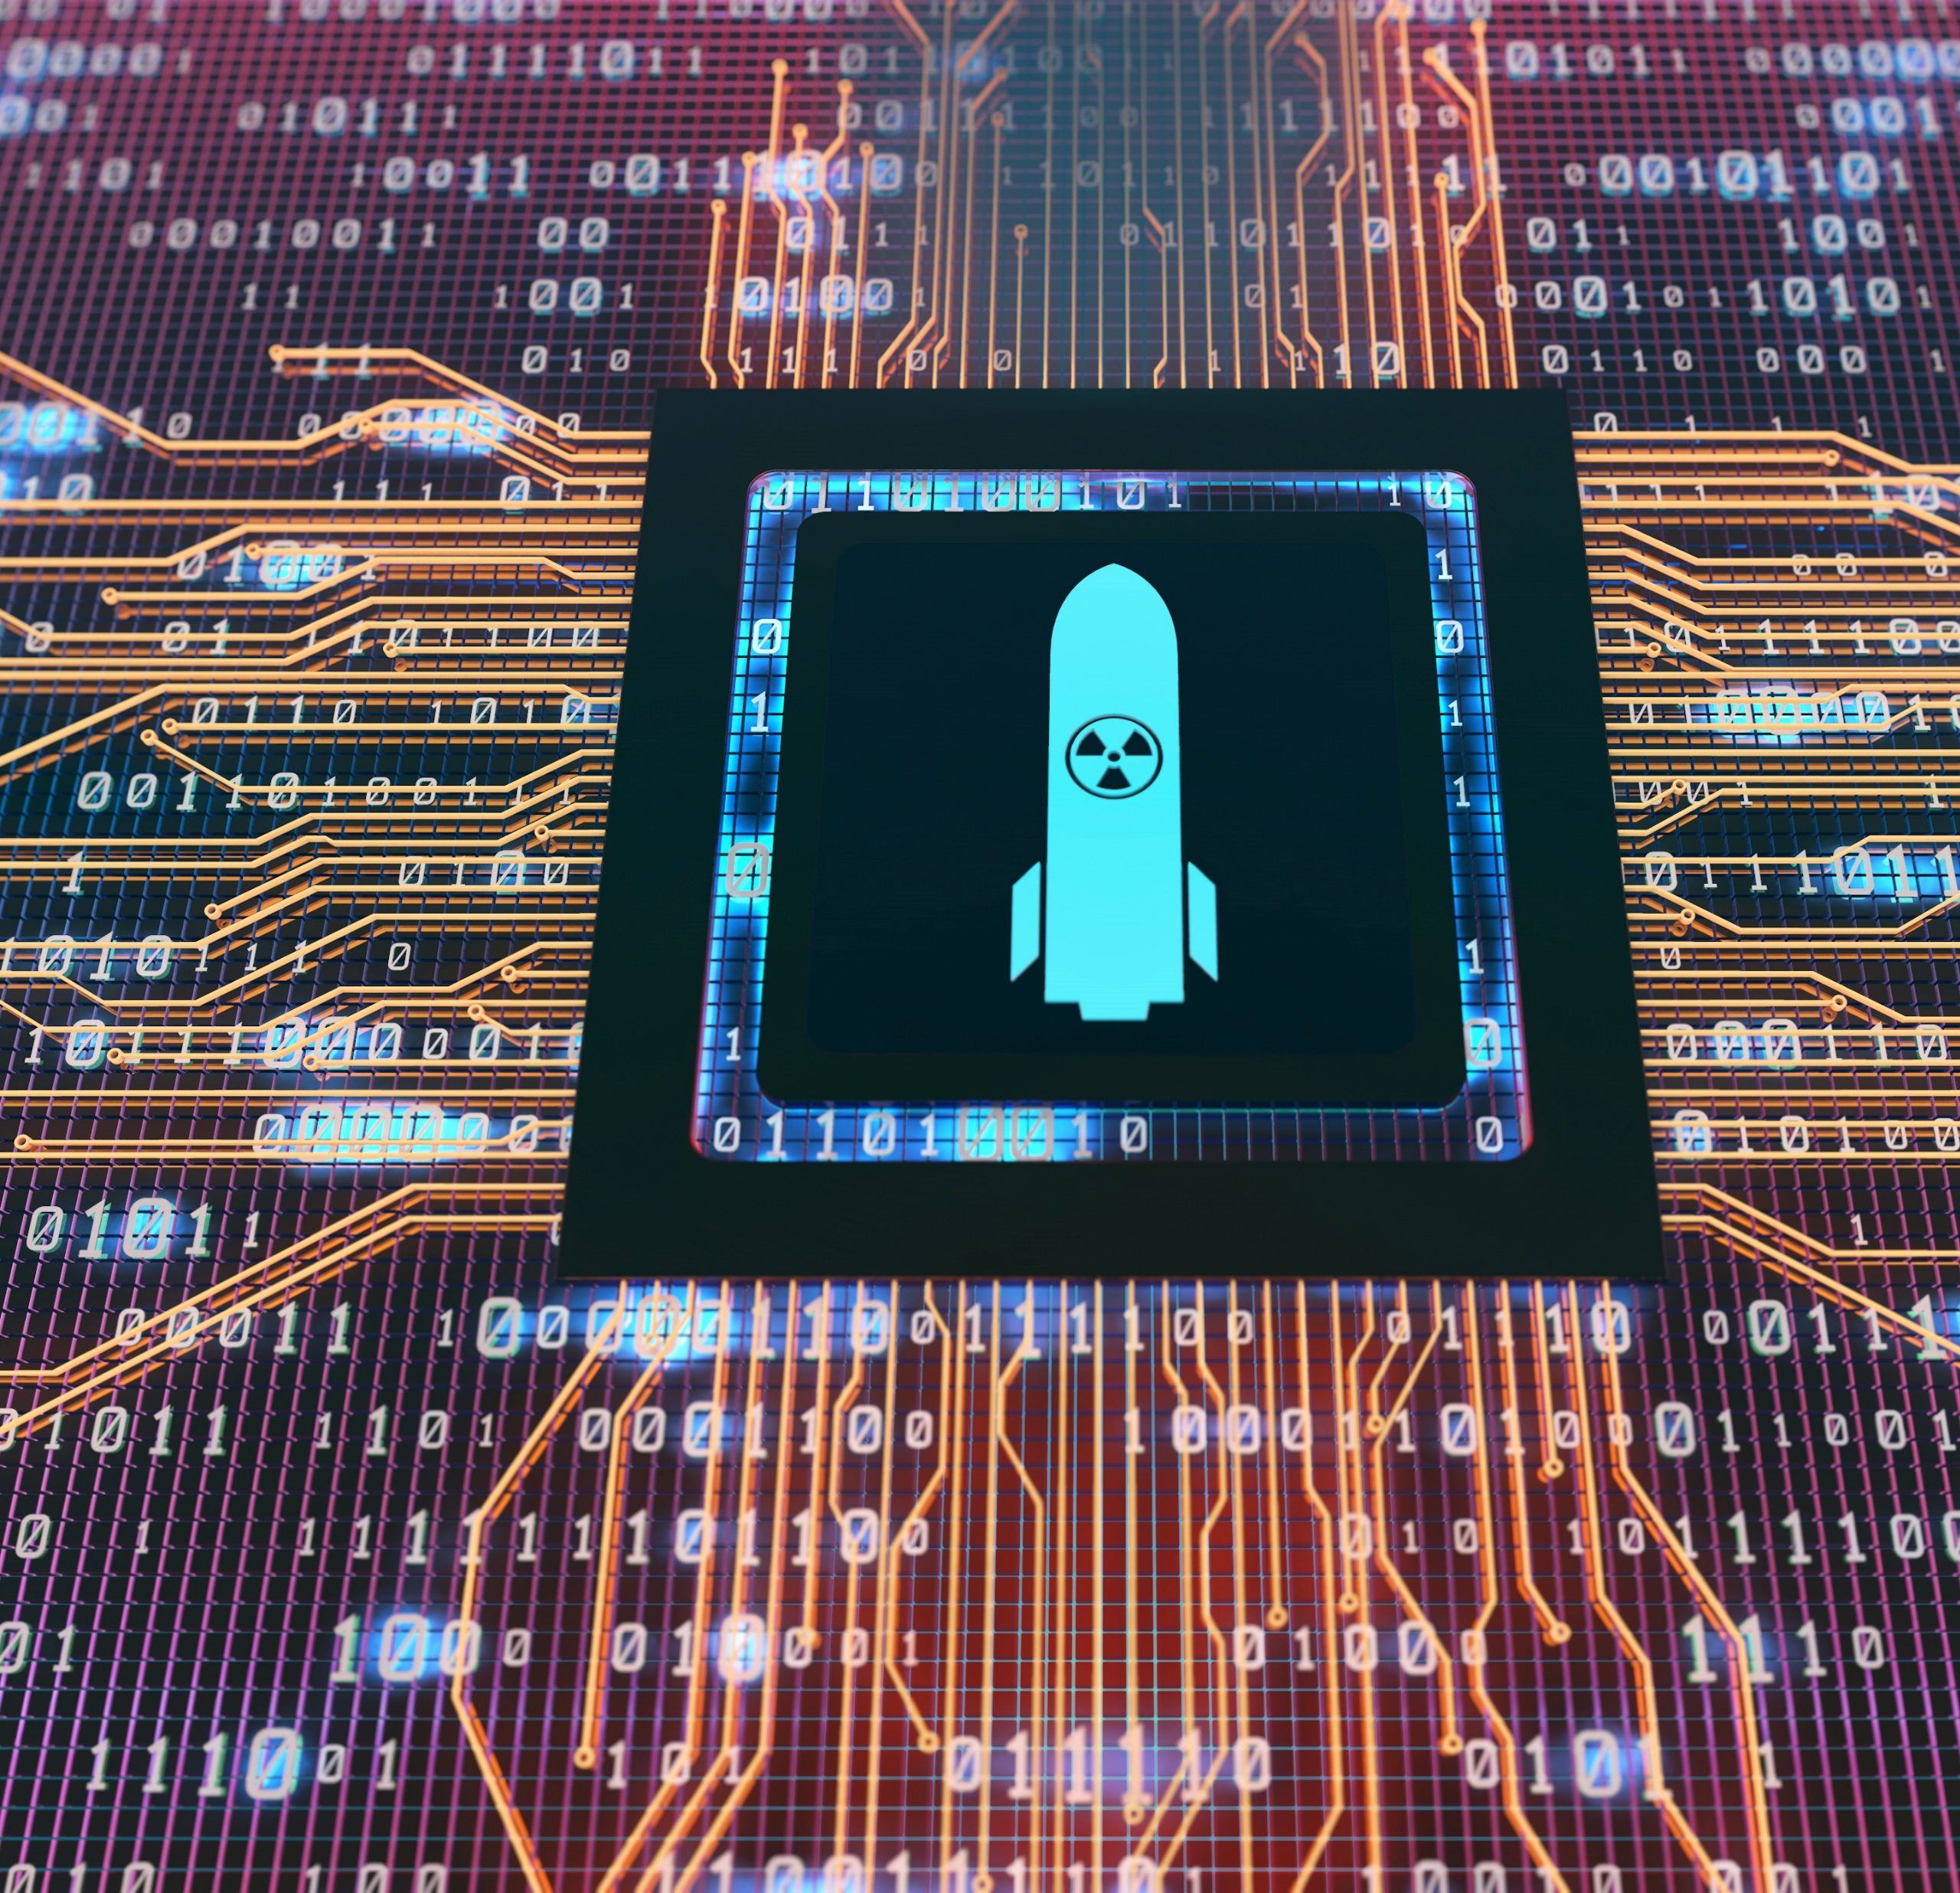
L’AI nel NC3
PERCHE’
Necessità di modernizzare i sistemi NC3 obsoleti;
Desiderio di ottenere un vantaggio strategico.
COME
I paesi nucleari vedono l’AI come uno strumento di supporto per i decisori politici tramite:
Automazione nell'identificazione di oggetti (es. rilevare attività pre-lancio);
Supporto decisionale (es. valutazione dei corsi d'azione).
Notes:
Ora invece esaminiamo il motivo per cui gli stati stanno considerando questa integrazione e come potrebbero effettivamente approcciarla. Stiamo in un certo senso proiettando questa conversazione nel futuro, ma per avere questa discussione dobbiamo necessariamente fare in questo modo.
E voglio sottolineare ancora una volta che i modelli di AI all'avanguardia di oggi differiscono enormemente dalla rule-based AI che è già incorporata nel NC3. I modelli di AI all'avanguardia di oggi hanno raggiunto un livello di sofisticatezza di ben lunga superiore rispetto ai modelli precedenti in termini di generalizzabilità e performance. Infatti, le generazioni precedenti di modelli di AI erano molto più semplificate. Ad esempio, la rule-based AI è particolarmente adatta quando abbiamo con input e output prevedibili, ma non è molto affidabile in situazioni complesse e incerte, che è sicuramente il nostro caso.
Modelli precedenti di AI, al momento, vengono utilizzati per la pianificazione logistica relativa agli ordini di lancio e per il targeting e la guida dei missili; viene anche utilizzata per fornire dati critici ai decisori in maniera rapida, che poi dovevano valutare se un avversario aveva avviato un lancio nucleare oppure no.
Ma dobbiamo tracciare una linea molto netta tra le tecniche base di machine learning, la rule-based AI e le tecniche avanzate come quelle basate sul deep learning che presentano profili di rischio estremamente diversi tra loro.
In ogni caso, gli stati nucleari stanno attualmente modernizzando i vecchi sistemi NC3. Questo è dovuto al fatto che i sistemi NC3 devono affrontare nuove sfide rispetto a quelle del passato, come le minacce cibernetiche, e quindi devono essere aggiornati. L'integrazione dell’AI sta quindi diventando una priorità perché vedono nell’AI la possibilità di migliorare la velocità e l'accuratezza delle decisioni nucleari, ma solleva ovviamente enormi questioni di sicurezza e affidabilità di questi sistemi.
Anche se i rischi che l'AI porta sono riconosciuti tra gli stati nucleari, il desiderio di ottenere un vantaggio strategico in un ambiente geopolitico in cambiamento, insieme al timore di restare indietro rispetto alle innovazioni AI nei confronti degli stati avversari, potrebbe spingere gli stati a integrare le tecnologie AI in piattaforme militari ad alto rischio, ma potenzialmente risultando in compromessi sulla sicurezza. Ancora una volta, questa è una ipotesi ma non possiamo escludere tale possibilità.
Questa ricerca ha identificato alcuni punti in comune tra gli stati nucleari, ovvero che sembra non ci sia interesse nella completa e totale automazione delle funzioni decisionali. Per semplificare, l'idea è che l'AI fornisca supporto ai decisori consentendo loro di prendere decisioni più rapide. Tornerò su questo punto più tardi, ma solo per metterlo in prospettiva, l'interesse di questi stati si basa principalmente sull'applicazione dell'AI a determinate funzioni ristrette, ad esempio per automatizzare l'identificazione di oggetti e rilevare potenziali attività pre-lancio, e per supporto decisionale, ad esempio per valutare diverse opzioni di azione.

Slide 8
Esempi di possibili usi dell’AI
Monitoraggio:
aumento della velocità e automazione dei sistemi di early warning;
classificazione del comportamento degli avversari;
analisi di diverse fonti di dati (es: civili e militari).
Supporto decisionale: fornire possibili interventi e linee d'azione.
Gestione delle forze:
identificazione di potenziali obiettivi.
Automatizzazione dei sistemi di comunicazione per implementare le decisioni.
Notes:
Detto ciò, analizziamo le implicazioni dell'integrazione dell'AI, sapendo che l’idea degli stati è quella di fornire solo un ruolo di supporto ai decisori.
Nella slide ho inserito alcuni esempi, sebbene non esaustivi, di casi in cui l'AI potrebbe essere potenzialmente integrata. Ma mi concentrerò solo su un paio di questi esempi.
Dunque, in termini di benefici, alcuni modelli potrebbero essere vantaggiosi in compiti specifici, ma sempre con strati aggiuntivi di ridondanza e supervisione per garantire che, in caso di fallimento del sistema, le ripercussioni non siano potenzialmente catastrofiche. Per dare un esempio, l'AI può sintetizzare rapidamente dati da fonti diverse, inclusi sensori militari e civili, e analisi più complesse che normalmente richiederebbero l'intervento umano possono essere ulteriormente automatizzate per offrire un'identificazione delle minacce più rapida, ma come ho detto sempre a condizione che sia supportata da significativi controlli e ridondanze.
Nel caso di modelli avanzati, le allucinazioni generate dai modelli di deep learning potrebbero addirittura aiutare il personale militare e i decisori a testare diverse tattiche in simulazioni che presentano scenari unici e imprevedibili.
Per quanto riguarda i rischi, da un punto di vista di stabilità strategica, ci sono rischi che possono sorgere dall'interazione tra umani e macchine, dove i sistemi AI possono riflettere i pregiudizi dei loro creatori e potrebbero portare a scenari in cui i decisori o il personale di supporto ripongono troppa o troppo poca fiducia nelle previsioni dell'AI. Naturalmente, questo pregiudizio diventa particolarmente problematico nel contesto della decisione nucleare, dove la compressione del tempo, l'alta pressione e lo stress sono molto comuni.
Le limitazioni tecnologiche dei sistemi odierni ovviamente hanno un impatto anche nei sistemi che sono indirettamente legati al NC3, come per la raccolta di intelligence, perché trasmetterebbero informazioni ai decisori che potrebbero essere errate o manomesse, potenzialmente portando a escalation su false premesse.

Slide 9
Artificial escalation

Slide 10
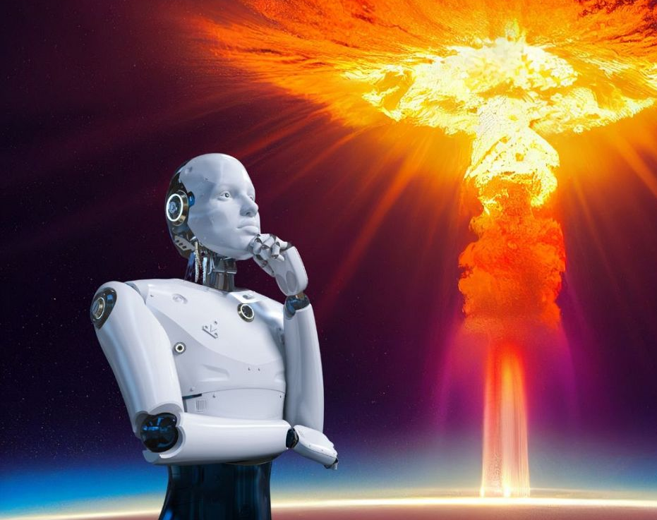
E per quanto riguarda i rischi nucleari?
Escalation a causa di limitazioni tecniche (ovvero guasti specifici che si propagano attraverso i sistemi decisionali).
Escalation a causa di dinamiche decisionali alterate (ovvero l’AI suggerisce un corso d'azione basato su premesse corrette ma senza considerare opzioni meno aggressive).
Escalation a causa di automation/confirmation bias.
Notes:
Come potete vedere, il video è piuttosto inquietante e rappresenta esattamente i rischi di escalation nucleare anche quando c'è un human in the loop e quindi un umano a prendere decisioni con il supporto dell’AI. Questo è un problema serio che non può essere risolto semplicemente facendo dichiarazioni che gli umani avranno sempre il controllo delle decisioni nucleari, cosa che gli Stati Uniti, la Francia e il Regno Unito hanno già affermato. Questo è certamente un primo passo, ma non è assolutamente sufficiente, e dobbiamo comunque trovare un modo per coinvolgere Cina e Russia in questa discussione.
Per approfondire i rischi nucleari, ci sono diversi modi in cui possiamo pensare a come possa sorgere l'escalation. L’elenco che vedete nelle slide è piuttosto generico, perché c'è sicuramente spazio per condurre ricerche approfondite per esaminare dove l'escalation può sorgere. E tra le altre cose questo è un ambito di ricerca su cui sto lavorando io stessa. Quindi, uno dei modi a cui possiamo pensare a come sorge l’escalation è il seguente.
Ad esempio, l'escalation può avvenire a causa di guasti tecnici. In questo caso, può verificarsi in sistemi dove specifici guasti si propagano attraverso i sistemi decisionali, portando a decisioni sulla base di premesse sbagliate o su dati manomessi, come nel caso del video che vi ho mostrato.
Secondo esempio: L'escalation può sorgere a causa di dinamiche decisionali alterate. Qui sostanzialmente l'integrazione dell'AI nei processi decisionali può creare dinamiche in cui l'AI produce raccomandazioni che potrebbero non essere proporzionate o necessarie, specialmente in scenari in cui è possibile la de-escalation. Ad esempio, il sistema potrebbe raccomandare un corso di azione escalatorio basato forse sulla giusta premessa, ma senza un'adeguata considerazione di opzioni meno aggressive. A causa del tempo limitato a disposizione dei decisori, potrebbero essere tentati di seguire le raccomandazioni del sistema piuttosto che considerare altre opzioni. Anche questo è il caso del video che vi ho mostrato.
Infine, l'escalation può sorgere a causa di automation o confirmation bias.
Automation bias significa che un operatore si fida troppo o troppo poco dell'output di un sistema AI, portando a decisioni basate esclusivamente sulle raccomandazioni del sistema.
Confirmation bias significa che l'operatore potrebbe seguire le raccomandazioni del sistema solo se queste si allineano con le proprie vedute e intenzioni. Ad esempio, un operatore incline all'escalation potrebbe agire su queste raccomandazioni solo se si allinea con la sua intenzione senza metterle in discussione la raccomandazione.
Quindi, di nuovo, questo elenco non è esaustivo ma può aiutare a iniziare a mappare come potrebbe verificarsi un'escalation nucleare.

Slide 11
Tirando le somme:
La nostra capacità di mitigare i rischi oggi è inadeguata.
Troppi se e troppi ma proiettati nel futuro.
Le implicazioni dell'integrazione dell’AI nei sistemi NC3 non sono bianco o nero.
Notes:
Benissimo, quindi tiriamo le somme. Nel complesso, i modelli attuali presentano molti rischi, e la nostra capacità di mitigare questi rischi oggi è inadeguata. C'è molta ricerca in corso focalizzata sul superamento dei limiti tecnologici associate all'AI, specialmente per garantire che possano operare in modo affidabile in condizioni avverse o per rendere questi modelli più explainable e meno black box, ma purtroppo la ricerca non è ancora arrivata a quel punto.
Come ho detto prima, mentre la tecnologia avanza, è possibile che queste sfide vengano superate, ma è anche possibile che sorgano nuovi rischi che al momento non siamo in grado di prevedere. In questo momento ci sono troppi SE e troppi MA proiettati nel futuro.
Ma oltre a questa analisi dei rischi e dei benefici da una prospettiva di stabilità strategica, l'integrazione dell'AI in funzioni specifiche legate al NC3 è molto più complicata. C'è una vasta gamma di implicazioni, che dipendono dagli attributi del modello considerato per l'integrazione, dall'area di integrazione non solo all'interno del NC3 e di altri sistemi che alimentano il NC3, e dalle ridondanze e dal livello di controllo sulla tecnologia.

Slide 12
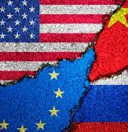
Punti in comune tra stati nucleari:
Difficile avere una valutazione dettagliata a causa delle limitate informazioni disponibili.
Tutti gli stati con armi nucleari riconoscono il potenziale dell’AI ma sono consapevoli anche dei rischi.
Tutti gli stati nucleari sembrano concordare sul fatto che l’automazione totale delle decisioni nucleari è inaccettabile.
Notes:
Ora, le fonti ufficiali non forniscono molti dettagli su come l’AI di oggi sia considerata nei programmi nucleari o nei sistemi NC3. Ma, in generale, ogni stato nucleare approccia questa l'integrazione con diversità che riflettono specifiche dottrine nucleari, culture militari, relazioni civili-militari e considerazioni etiche. Tuttavia, è generalmente difficile avere una valutazione dettagliata a causa delle limitate informazioni pubblicamente disponibili su questo argomento.
Comunque, tutti questi stati riconoscono il potenziale dell'AI per il monitoraggio, la rilevazione delle minacce e i processi di supporto decisionali. Sono altrettanto consapevoli dei rischi al processo decisionale, come la manomissione dei dati e le vulnerabilità cibernetiche, potenzialmente portando a un’escalation involontaria e quindi minando la stabilità strategica.
Anche se alcuni documenti ufficiali evitano esplicite menzioni nucleari, come ho detto prima, i documenti open-source sembrano concordare sul fatto che l’automazione totale delle decisioni nucleari sia assolutamente inaccettabile, e che quindi ci sarà sempre un controllo umano sulle decisioni nucleari. Pertanto, il concetto di "humans in the loop" sembra essere universalmente riconosciuto, anche se con interpretazioni potenzialmente variabili.
E dovrei anche menzionare che non tutti gli stati nucleari hanno dichiarato o si sono impegnati apertamente a mantenere gli humans in the loop, ma sulla base delle ricerche che abbiamo condotto, sembra esserci un accordo implicito su questa nozione tra tutti gli stati nucleari.

Slide 13
Iniziative esistenti e forum per la discussione
REAIM Summit (che si terrà a Seoul, ROK, nel settembre 2024).
Dichiarazione Politica degli Stati Uniti sull'Uso Militare Responsabile dell'Intelligenza Artificiale e dell'Autonomia.
Conferenza con gli stati firmatari tenutasi nel Maryland nel marzo 2024.
AI Safety Summit (che si terrà in ROK il 21-22 maggio 2024).
AWS Conference (tenutasi nell'aprile 2024 a Vienna).
Dialogo bilaterale USA-China.
Creating an Environment for Nuclear Disarmament (CEND).
Notes:
Diamo quindi un'occhiata ai forum di discussione esistenti. Come dicevo prima, c'è una crescente attenzione che l'intersezione tra l'AI e il dominio militare. Ad esempio, ci stiamo avvicinando al secondo anno del summit Responsible AI in the Military Domain (cosiddetto REAIM), dove rappresentanti governativi, ma anche esperti del settore industriale e accademico, si riuniranno a Seoul a settembre per discutere proprio di questo argomento.
Inoltre, a marzo gli Stati Uniti hanno tenuto una conferenza a porte chiuse con alcuni degli stati che hanno firmato la loro Dichiarazione Politica sull'uso responsabile militare dell'AI, lanciata l'anno scorso, per condividere best practices con delegati militari e civili degli stati firmatari.
Oltre a ciò, lo scorso UK AI Safety Summit ha rilasciato la dichiarazione di Bletchley a novembre che, tra le altre cose, riconosceva i rischi di sicurezza posti dai modelli di AI "di frontiera", ed è stata firmata da Francia, Cina, Regno Unito e Stati Uniti, tra gli altri. Il prossimo AI Safety Summit si terrà in ROK questo mese.
E due settimane fa si è tenuta la Conferenza AWS a Vienna, che offre un'altra via per la discussione.
Infine, un paio di settimane dopo la Dichiarazione di Bletchley, i presidenti Biden e Xi hanno ulteriormente ribadito la necessità di affrontare i rischi e i problemi di sicurezza associati all'AI, ponendo così le basi per un futuro dialogo su questo tema. E di fatto, l'AI è stata parte dei colloqui tra il Segretario di Stato degli USA Antony Blinken e il Ministro degli Esteri cinese Wang Yi il 26 aprile. Guardando al futuro, entrambi i paesi hanno concordato di tenere i loro primi colloqui bilaterali sull'AI, in particolare su come gestire i rischi di sicurezza, nelle prossime settimane.
Sebbene questi eventi non affrontino necessariamente l'angolo nucleare dell'AI militare, si tratta di sviluppi e iniziative davvero importanti che sottolineano la necessità di comprendere meglio queste complessità e di agire per la riduzione dei rischi nucleari.
E ora potrebbe esserci anche il CEND. Questa è un'iniziativa guidata dagli USA con l'obiettivo di creare l'ambiente per il disarmo nucleare. L'idea di questa iniziativa è che, sebbene gli stati nucleari si siano impegnati attraverso l'Articolo VI del TNP per un disarmo generale e completo, questi stessi stati concordano sul fatto che l'attuale ambiente geopolitico non è favorevole al disarmo nucleare. Pertanto, l'obiettivo di questa iniziativa è creare un forum per stati nucleari e non per discutere gli ostacoli al perseguimento del disarmo nucleare al fine di ricostruire la fiducia tra le parti interessate, ovvero i 5 paesi nucleari.
A proposito di questa iniziativa, una settimana fa ho tenuto un briefing per circa 50 ambasciatori che partecipano a uno dei tre sottogruppi del CEND, che si occupa delle tecnologie emergenti, ed è stato il primo briefing che un esperto esterno ha tenuto da quando il sottogruppo è stato creato. Sono stata invitata dal Dipartimento di Stato americano a tenere questo briefing.
E lì ho cercato di convincere gli ambasciatori ad iniziare discussioni su questo argomento, in primo luogo perché l'elemento nucleare della discussione sull'AI ha attratto relativamente meno attenzione rispetto ad AWS, ma stiamo comunque parlando di qualcosa che può portare a rischi su larga scala se non siamo attenti, e quindi spetta a noi, e in questo caso ai rappresentanti governativi, di quantomeno assicurarci di comprendere queste questioni e che l'integrazione dell'AI sia affrontata con la massima cautela. E in secondo luogo perché presenta un forum unico per discuterne di questo tema da una prospettiva di disarmo.
E quindi la mia discussione verteva sul fatto che gli ambasciatori e diplomatici che fanno parte di questa iniziativa, e in questo caso soprattutto gli USA, Cina, UK e Francia (siccome la Russia non prende più parte a questa iniziativa) debbano quantomeno per riconoscere che questi rischi esistono e che la cooperazione e la diplomazia tra questi paesi sono assolutamente necessarie per iniziare a pensare a come affrontare questi rischi. Il CEND potrebbe quindi fornire input per la discussione in altri forum, potenzialmente mirando al ciclo di revisione del TNP del 2026.

Slide 14
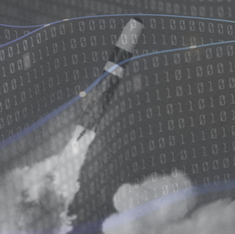
E quindi? Cosa possiamo fare? Idee di discussione
Raccogliere le valutazioni degli esperti con l'obiettivo di:
Identificare percorsi di escalation dettagliati e integrazioni ad alto rischio.
Determinare una strategia di valutazione del rischio.
Nel frattempo: applicare un moratorium sull’integrazione dell’AI.
Notes:
Detto ciò, volevo offrire alcune idee che ho già presentato ma di cui vorrei avere opinioni e feedback perché è una ricerca che sto attualmente facendo e quindi queste idee non devono rimanere statiche.
Dunque, per tutte le ragioni che ho spiegato prima, la mia idea è che i governi lavorino per avere una valutazione da parte di esperti su come categorizzare i rischi e le implicazioni derivanti dall'integrazione di questa tecnologia nei sistemi decisionali.
In particolare, l'idea di avere una valutazione dei rischi sarebbe volta a determinare in modo specifico come potrebbero sorgere percorsi di escalation a seguito delle limitazioni dell'AI. E l'idea sarebbe che i percorsi di escalation informino come possiamo stabilire soglie per integrazioni dell’AI.
Questa è una ricerca che mi piacerebbe continuare. Ho presentato questa proposta in altri forum e ne ho parlato nel rapporto che ho pubblicato e che avete visto nella prima slide. Fondamentalmente, per categorizzare meglio i rischi al fine di comprendere dove potrebbero essere le integrazioni accettabili (e quindi non ad alto rischio), dobbiamo creare una strategia di valutazione dei rischi.
Questa proposta è ispirata dal fatto che le implicazioni per l’integrazione dell'AI nel NC3 sono molto complesse e dipendono da diversi fattori. Per esempio, abbiamo già appurato che un modello AI odierno che è in grado di eseguire una vasta gamma di compiti e ad alte prestazioni, ma allo stesso tempo è una black-box e incline alle allucinazioni, non è ovviamente adatto per l'integrazione nelle funzioni decisionali all'interno del NC3. Questo è ovvio. Ma questo non significa che sarebbe necessariamente rischioso se integrato per il training delle forze armate.
D'altra parte, questo non significa neanche che funzioni più ristrette che non sono direttamente legate alle decisioni strategiche non possano avere rischi elevati. Ad esempio, un vision model che è black box o con vulnerabilità ad allucinazioni e minacce cibernetiche fornisce livelli elevati di rischio se integrato in sistemi legati alla raccolta di intelligence o ai sistemi di early warning.
Quindi, un quadro di valutazione dei rischi permetterebbe l'identificazione di integrazioni rischiose in specifiche applicazioni NC3, con la soglia critica che qualsiasi fallimento dell'AI non deve mai portare a miscalcolazioni o aumentare il rischio di risultati potenzialmente catastrofici.
Per il momento, fino a quando i rischi non saranno categorizzati e compresi in modo completo, e dato l'alto rischio derivante dall'integrazione dell'AI nel dominio nucleare, gli stati nucleari dovrebbero quantomeno astenersi dal perseguire tali integrazioni. E anche questa è una raccomandazione che ho fatto a diversi governi.

Slide 15
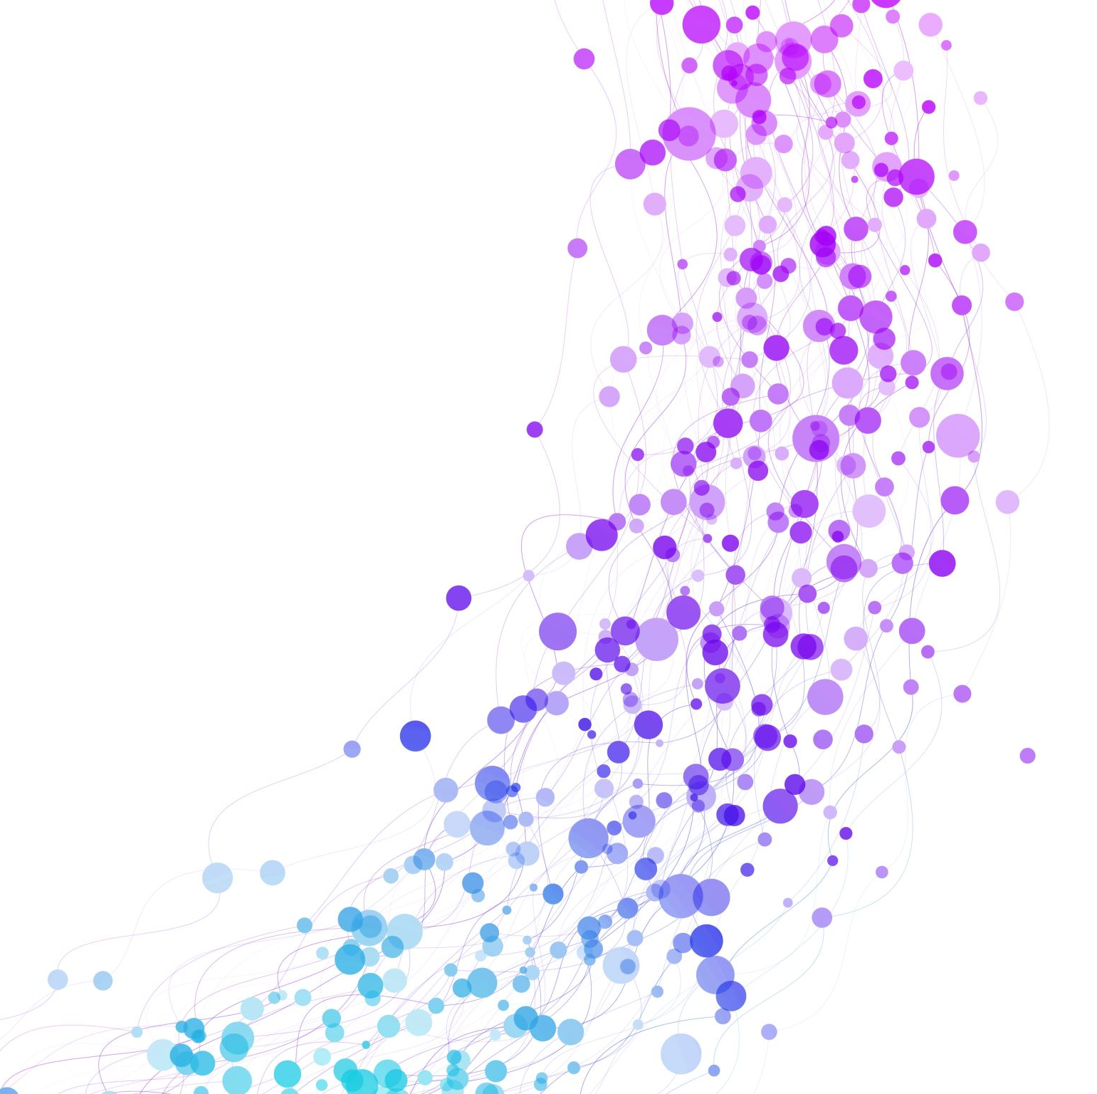
Le attività di ELN
https://www.europeanleadershipnetwork.org/
Email: alices@europeanleadershipnetwork.org
X: @alice_saltini
@theELN
Notes:
Prima di concludere la mia presentazione, volevo menzionare velocemente le nostre attività e progetti. Come dicevo prima L'ELN è una rete che comprende oltre 450 leader europei passati, presenti e futuri che lavorano per fornire soluzioni alle sfide della sicurezza.
Nel campo delle tecnologie emergenti, all'ELN siamo molto attivi e coinvolti in numerosi progetti. Il progetto che ho appena presentato, come ho detto, è stato supportato dal Dipartimento di Stato degli USA, ma oltre a questo, stiamo attualmente lavorando a un altro progetto sponsorizzato dal Ministero degli Esteri tedesco che mira a mappare l'effetto aggregato delle tecnologie emergenti, in particolare quando si tratta di decisioni nucleari.
Siamo anche coinvolti in progetti volti a rafforzare il regime di non proliferazione, e particolarmente in TNP, un progetto sponsorizzato dal Ministero degli Esteri norvegese.
Per quanto riguarda me in particolare, presenterò a breve la mia ricerca a una conferenza per Effective Altruism, e terrò altri briefing al Servizio Europeo per l'Azione Esterna (EEAS), che è l'organo diplomatico dell'UE, alla NATO, al Ministero degli Esteri tedesco, e al prossimo NPT PrepCom a Ginevra quest’estate.

